Slide 1
МБДОУ Курагинский детский сад №1 «Красная шапочка» комбинированного вида
Творческий проект в 1 младшей группе «Весенние фантазии»
Воспитатели: Емельская О.В.
Тимченко О.В.
Курагино, 2023 г.

Slide 2
Тип проекта: творческий. Сроки реализации: с 10 марта по 28 марта 2023 г. Участники: дети первой младшей группы, воспитатели, родители воспитанников.

Slide 3
Актуальность:
Семья и дошкольное учреждение – два важных института социализации. Их воспитательные функции различны, но для развития творческих способностей ребенка необходимо их взаимодействие.
В дошкольном учреждении ребёнок приобретает художественные навыки, учится организовывать творческую деятельность. Но и роль семьи в воспитании и развитии творческих способностей ребенка нельзя недооценивать. Благодаря особому, семейному эмоциональному микроклимату у ребенка формируется отношение к себе, что определяет его чувство самоценности.
Положительный результат, может быть, достигнут только при рассмотрении семьи и детского сада в рамках единого образовательного пространства.

Slide 4
Цель: вовлечение семьи в единое образовательное пространство.
Задачи:
способствовать активному вовлечению родителей в совместную деятельность с ребенком в условиях семьи и детского сада;
повышать педагогическую компетентность родителей в художественно-творческом развитии детей;
развивать воображение, творческие навыки детей;
создать радостное настроение у детей и родителей при совместном творчестве, получить положительные эмоции.

Slide 5
Ожидаемые результаты: Благодаря взаимодействию с педагогами ДОУ и участию в жизни детского сада родители приобретают опыт педагогического сотрудничества со своим ребенком. Активное участие родителей в развитии творческих способностей детей дошкольного возраста. Личностные достижения каждого ребенка, как результат совместной работы и сотрудничества ДОУ и семьи.

Slide 6
Формы работы:
Творческая мастерская;
Консультации, папки-передвижки;
Участие в выставках, конкурсах, мероприятиях группы и детского сада, совместная деятельность с детьми;
Привлечение родителей к оформлению групповых комнат;
Тематические выставки;
Тематические папки.

Slide 7
Мероприятия:
Консультация для родителей «Организация развивающей среды дома»; «Развитие творческих способностей через лепку»
Выставка рисунков «Цветочная фантазия для мамы»;
Выставка совместного творчества «Руки мамы и мои ручонки»;
Рисование «Веточка мимозы»;
Видеоуроки: нетрадиционное рисование «Птицы», «Солнышко», лепка «Верба»;
Творческая мастерская с родителями «Подснежник»;
Итоговое мероприятие: выставка семейных работ «Весеннее настроение».

Slide 8
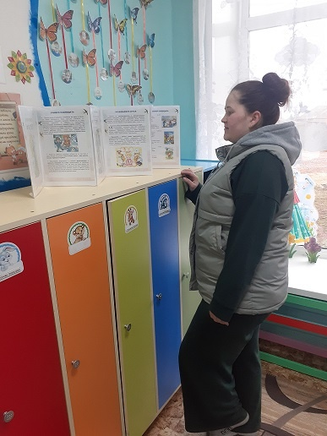
Консультации для родителей; папки-передвижки

Slide 9
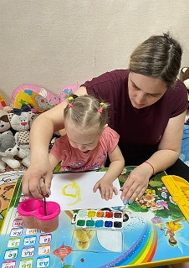
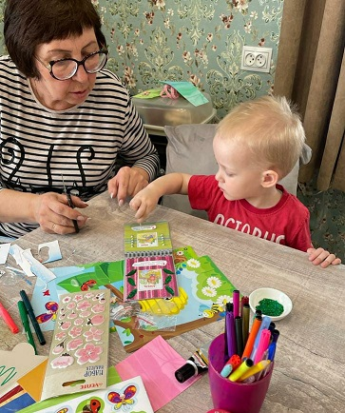
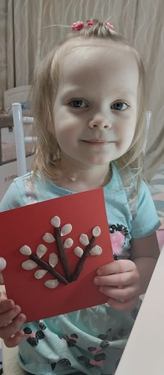
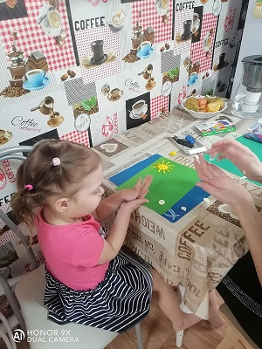
Видеоуроки

Slide 10
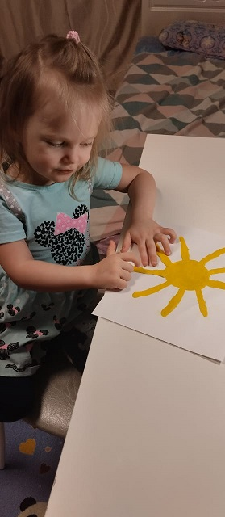
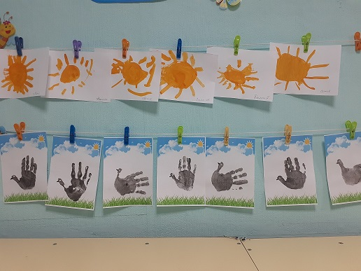
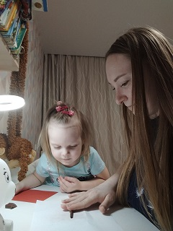
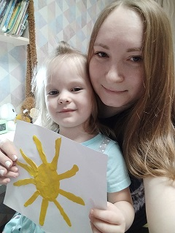
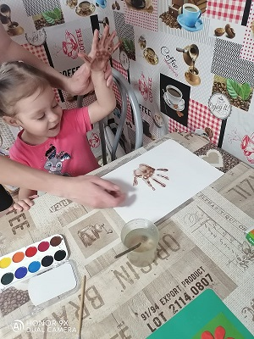

Slide 11
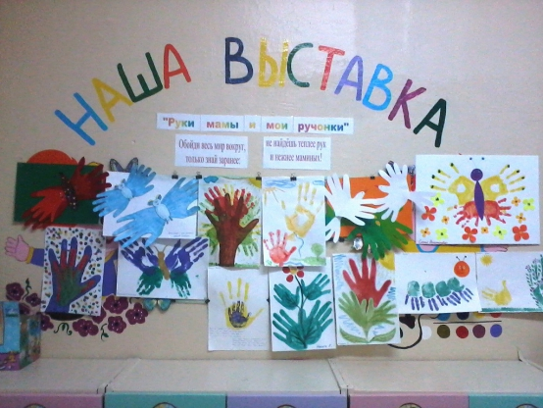
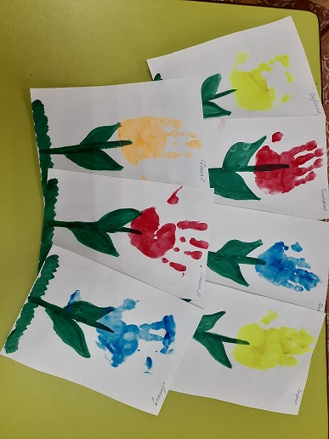
Выставка рисунков «Цветочная фантазия для мамы»
Выставка совместного творчества «Руки мамы и мои ручонки»

Slide 12
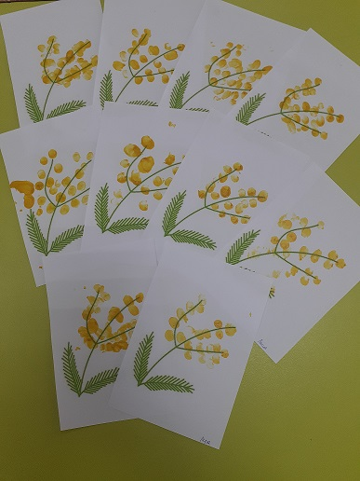
Рисование «Веточка мимозы»

Slide 13
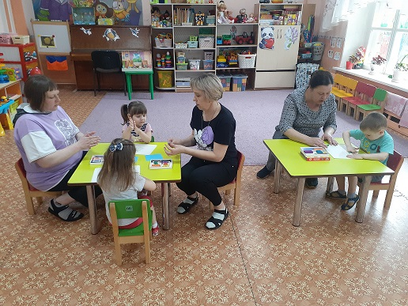
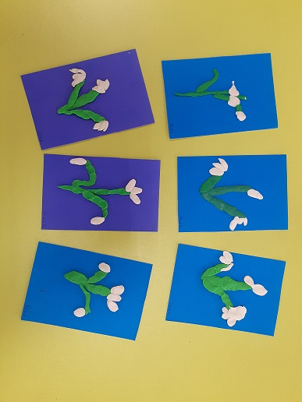
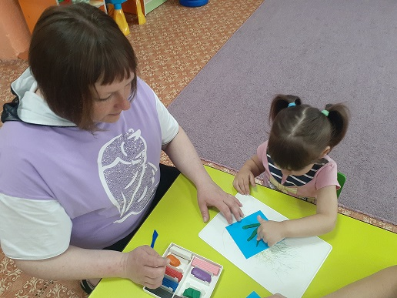
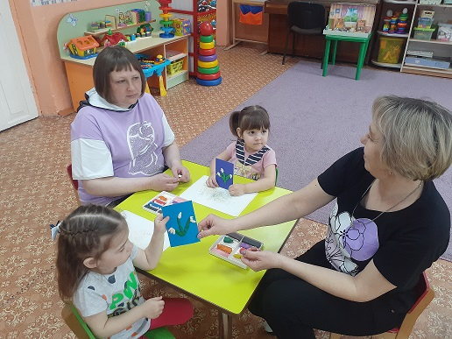
Творческая мастерская с родителями «Подснежник»

Slide 14
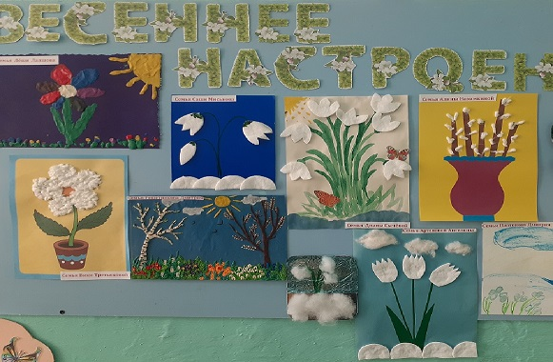
Итоговое мероприятие: выставка семейных работ «Весеннее настроение»

Slide 15
Метод проекта помогает выйти на взаимодействие с родителями, меняет отношения в системе «дети – родитель – педагог».
В проектной деятельности появляются ценные отношения в этой триаде: понимание друг друга, поддержка и помощь в деятельности.

Slide 16
«От того, как прошло детство, кто вёл ребенка за руку в детские годы, что вошло в его разум и сердце из окружающего мира – от этого в решающей степени зависит, каким человеком станет сегодняшний малыш».
В. А. Сухомлинский

Slide 17
Спасибо за внимание!!!

